Slide 1
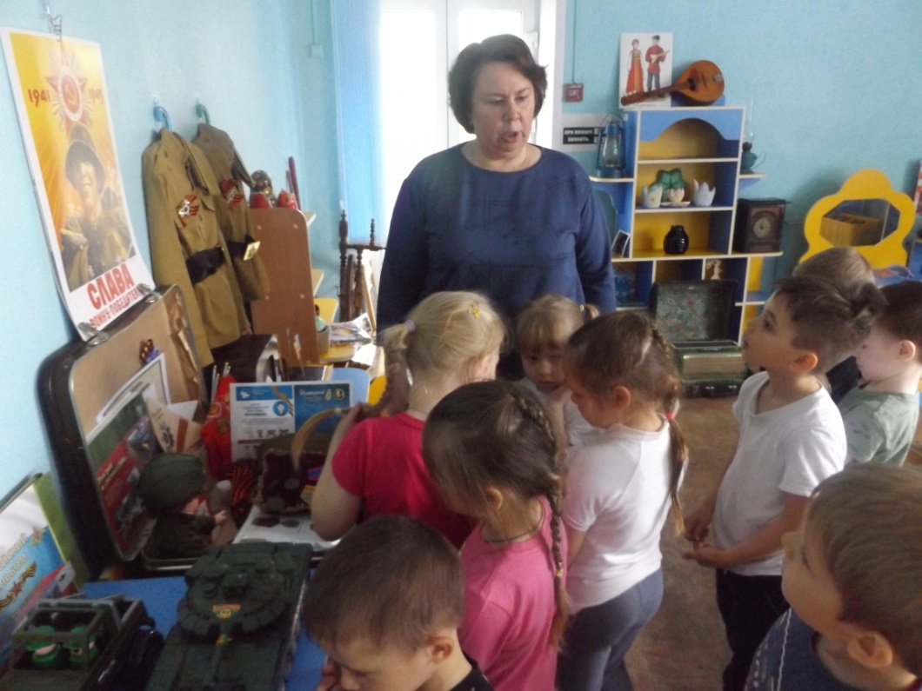
Муниципальное бюджетное дошкольное образовательное учреждение
детский сад № 30 «Елочка»
Проект :
«Музей в детском саду». Оснащение музея в помещении групповой комнаты.
Выполнила: старший воспитатель МБДОУ детский сад №30 «Ёлочка»
Солдатова Л.С.
2026 год

Slide 2
Информационная карта:
Название проекта: «Музей в детском саду. Оснащение музея в помещении групповой комнаты»
Руководитель проекта: старший воспитатель Солдатова Людмила Сергеевна
Вид проекта: практико-ориентированный
Участники проекта: педагоги, дети дошкольного возраста с 5 до 7 лет, родители воспитанников
Цель проекта: создание музейно-педагогической образовательной системы как средства формирования позитивной социализации обучающихся старшего дошкольного возраста.
Задачи:
Создать развивающую предметно-пространственную среду ДОУ как средство формирования разносторонней развитой духовно-интеллектуальной личности воспитанников
Формировать у дошкольников представления о музее как пространстве хранения и изучения материальной и духовной культуры человеческого общества
Ознакомление дошкольников с окружающей действительностью средствами и формами музейной педагогики
Собирание и создание материальных объектов в процессе совместной проектной, исследовательской деятельности дошкольников, родителей, педагогов: музейных экспозиций, экспонатов, предметов, макетов.
Сроки реализации проекта: 1 год

Slide 3
Актуальность
Указ Президента Российской Федерации от 08.05.2024 г. № 314 «Об утверждении Основ государственной политики Российской Федерации в области исторического просвещения» (Основой исторического просвещения в России является научное историческое знание и образование)
Музейная педагогика сегодня является значимым компонентом и инструментом реализации культурно-образовательного потенциала.
Организация музейного пространства позволяет формировать у детей интерес к изучению искусства, истории, науки и культуры. Через музейные экспонаты дошкольники также знакомятся с историей своей страны, традициями и обычаями других народов.

Slide 4
Нормативно-правовое обеспечение
Федеральный государственный образовательный стандарт дошкольного образования (ФГОС), устанавливающий требования к содержанию, условиям и организации образовательного процесса в детском саду;
Федеральная образовательная программа дошкольного образования (ФОП ДО):
Методические рекомендации Минпросвещения от 16.08.2023 №03-1321;
Локальные документы учреждения, определяющие специфику организации музейной педагогики в детском саду: Приказ «Об организации деятельности музея в детском саду», Положение о проведении музейных занятий и экскурсий, годовой план работы, методические рекомендации;
Методические пособия по работе с детьми в детском саду, которые могут содержать рекомендации и примеры музейных программ и мероприятий.;

Slide 5
Пояснительная записка
Сокращение числа детей в ДОУ
Временное закрытие групп
Организация музейного пространства
Приобщение дошкольников к духовно-нравственным и социокультурным ценностям
Повышение уровня профессиональной компетенции педагогов

Slide 6
Этапы реализации проекта
Этап 1
подготовительный
Создали рабочую группу во главе с заведующим ДОУ
С помощью анкетирования и опросов определили потребности детей и взрослых
Этап 2
основной
Оснастили пространство музея
Этап 3
заключительный
Организовали выставки, мастер-классы и др.
Определились с помещением
Изучили нормативную базу
Составили локальные акты (приказ, положение, планы и др.
Приступили к сбору экспонатов)
Разработали тематику и содержание экскурсий
Состоялось открытие музея

Slide 7
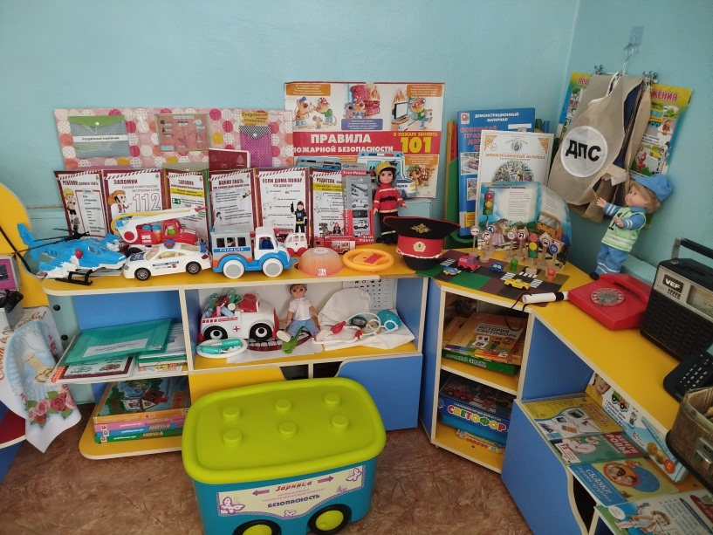
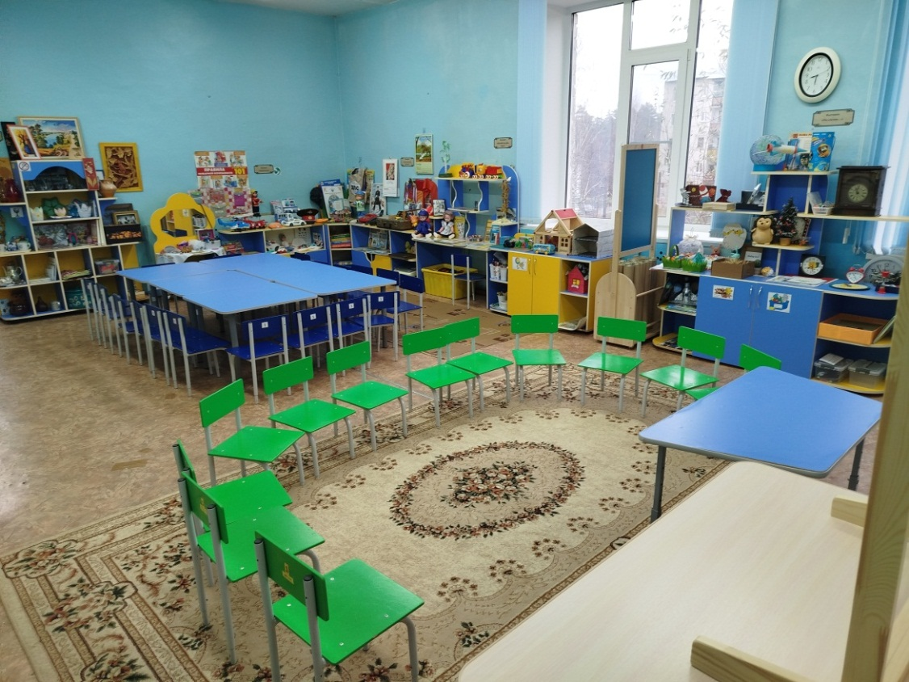
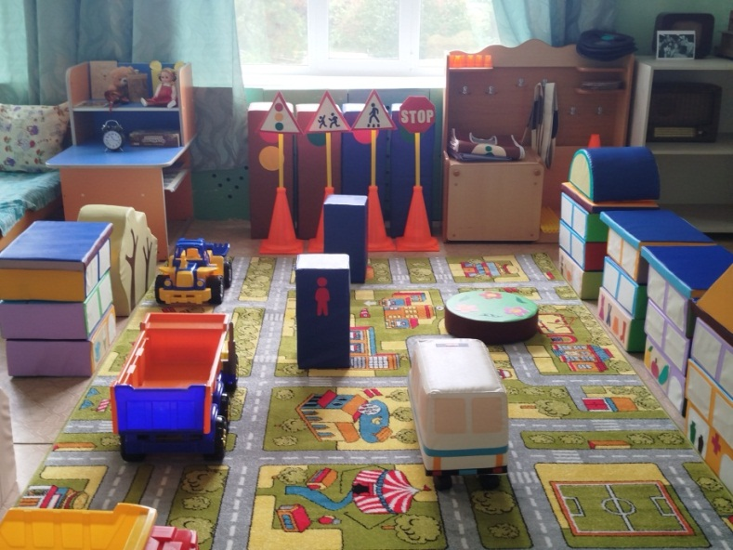
Организация музейного пространства
Выставки
Зона для продуктивной и творческой деятельности
Игровое пространство
Зона для организационных моментов, бесед

Slide 8
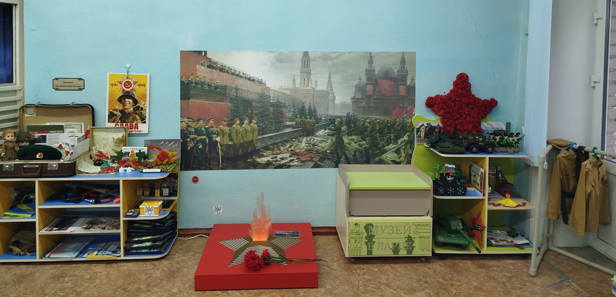
Выставки в музее
Постоянно действующие выставки:
Воинская слава России

Slide 9
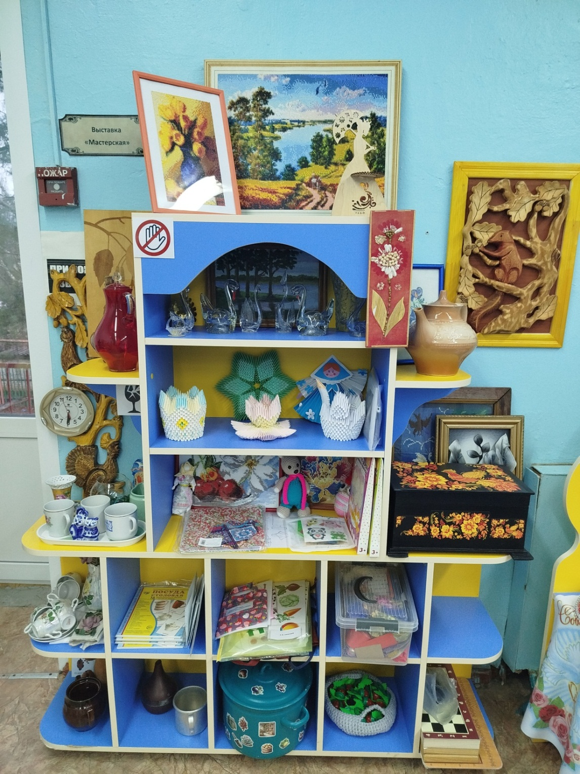
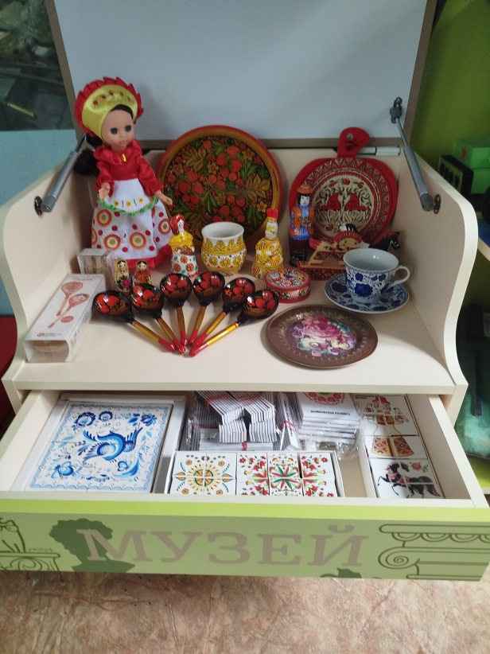
Выставки в музее
Выставка «Мастерская»
Постоянно действующие выставки:

Slide 10
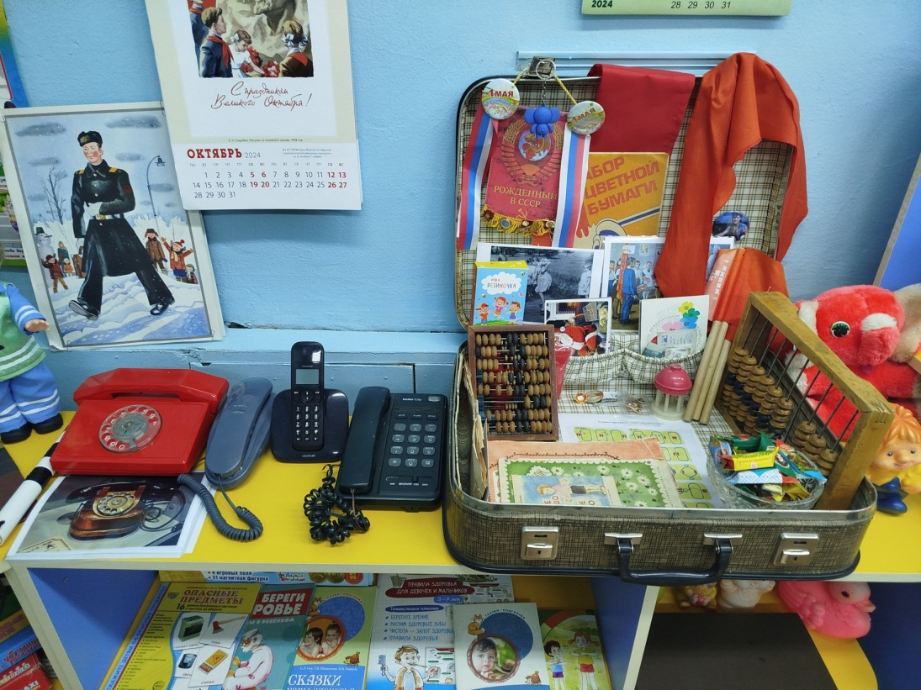
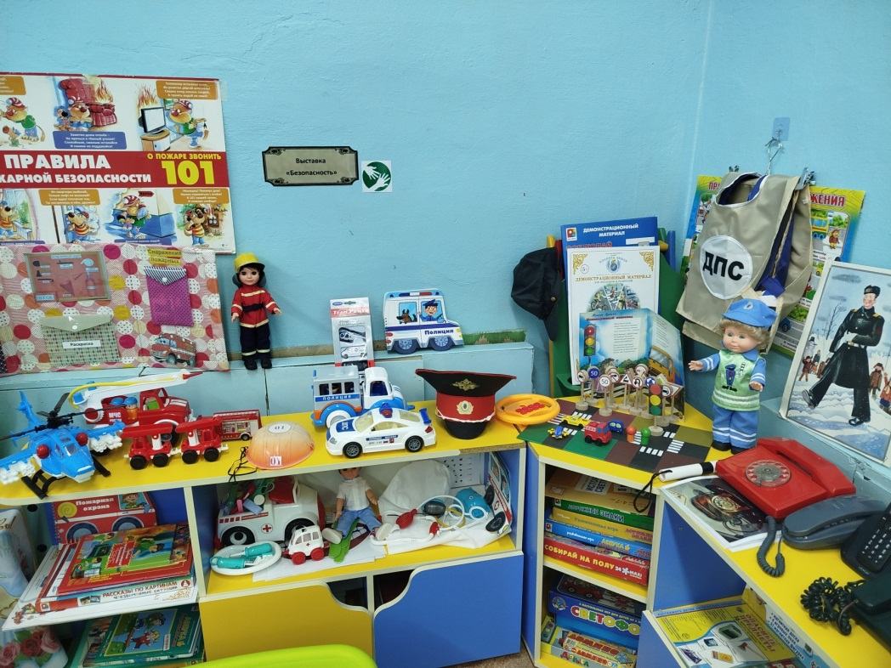
Выставки в музее
Постоянно действующие выставки:
Выставка «Наше советское детство»
Выставка «Безопасность»

Slide 11
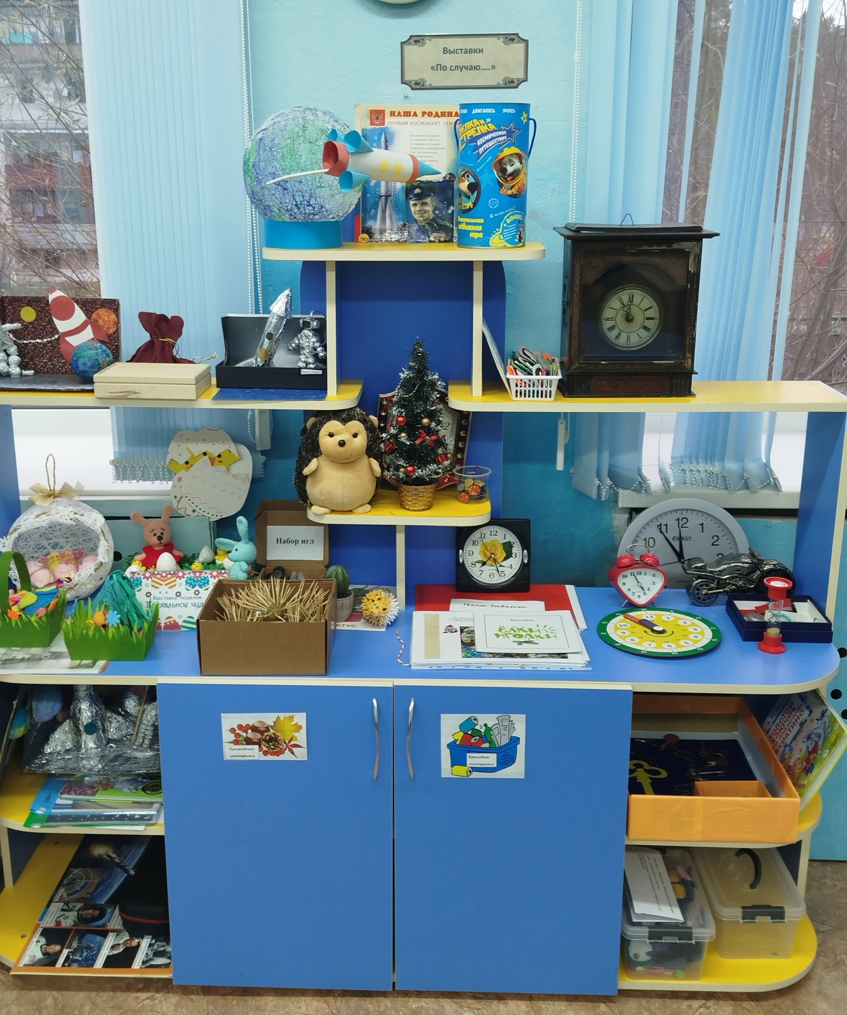
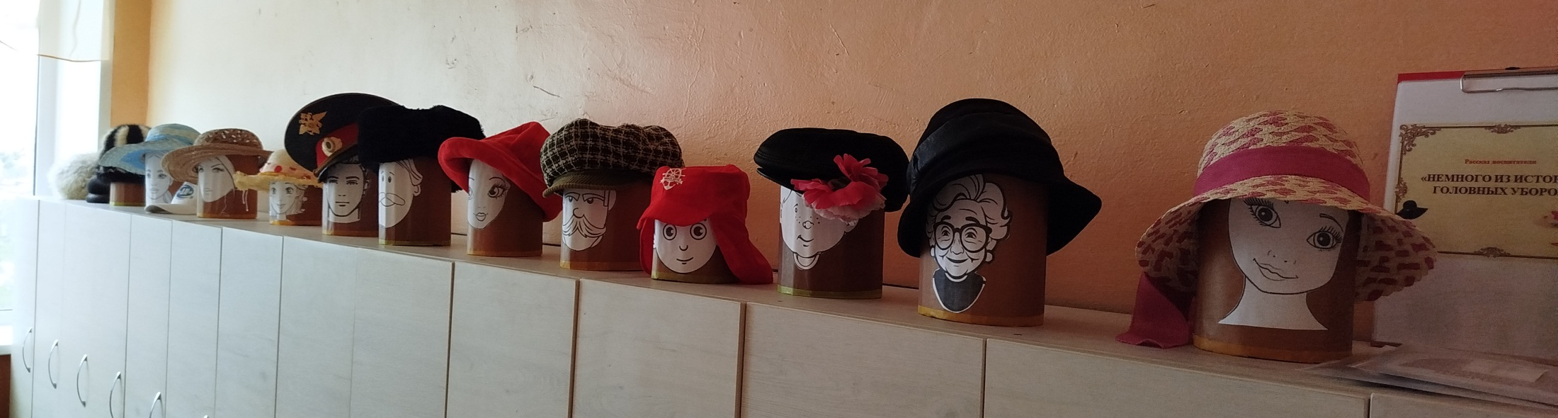
Выставки в музее
Временные выставки:
«Пасхальное чудо»
«Ёлки – иголки»
«Часы бывают разные»
«Космос»
«Золотой ключик»
«Камни и минералы»
«Головные уборы» и др.

Slide 12
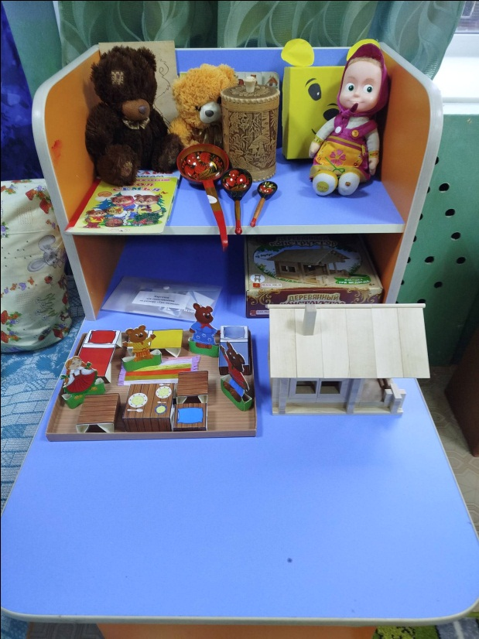
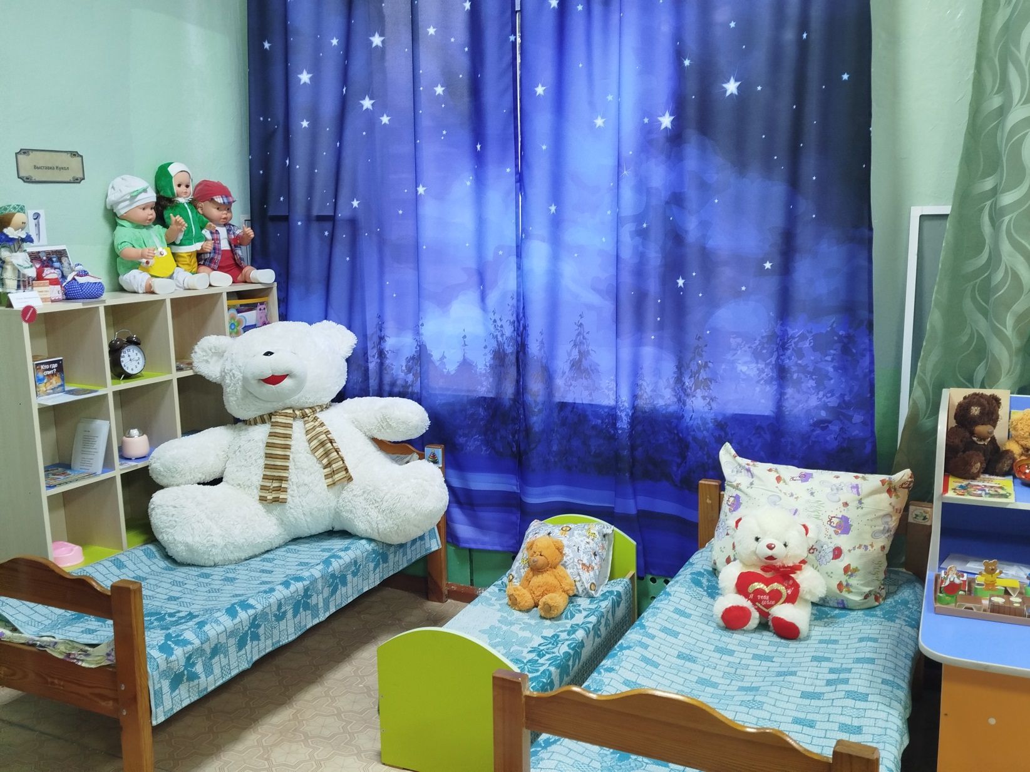
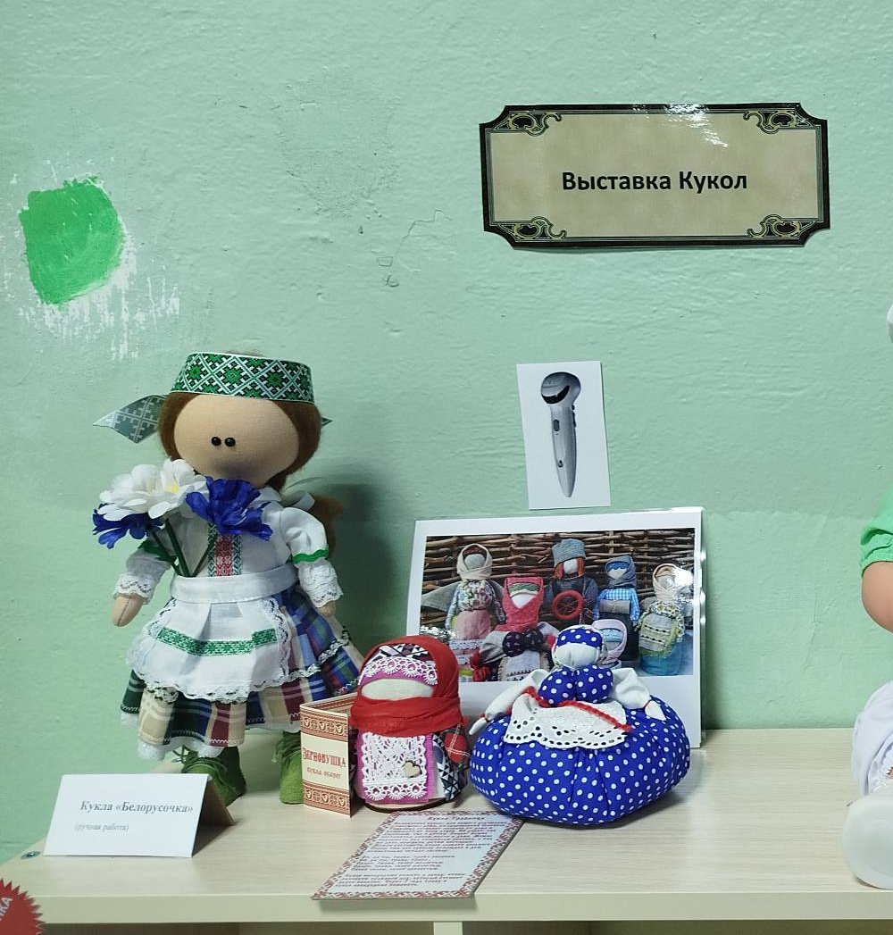
Выставки в музее
Постоянно действующие выставки:
«Музей сна или Мишкин дом»
Материал для выставки
«Мишкин дом»
«Выставка кукол - оберегов»

Slide 13
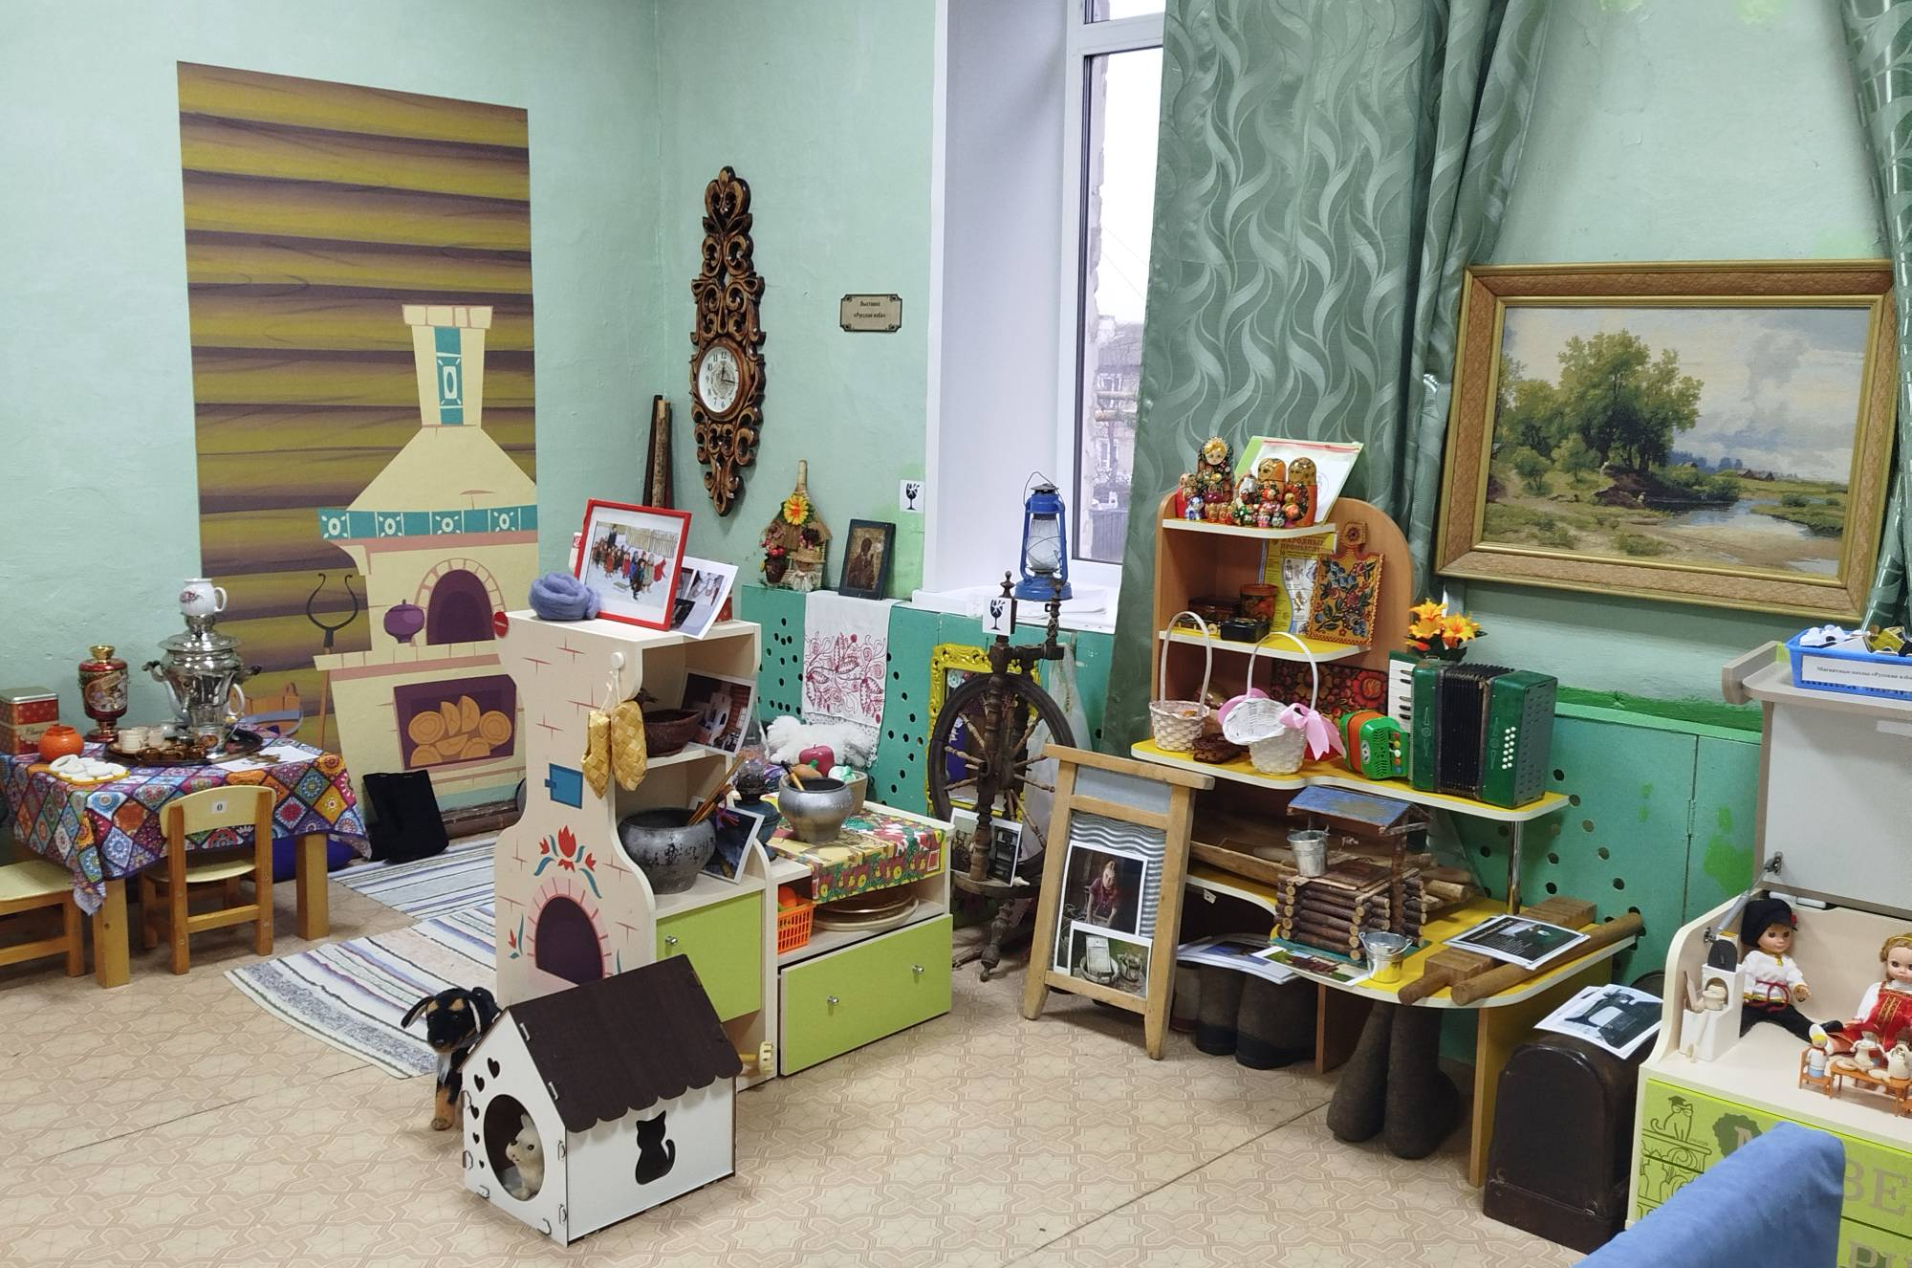
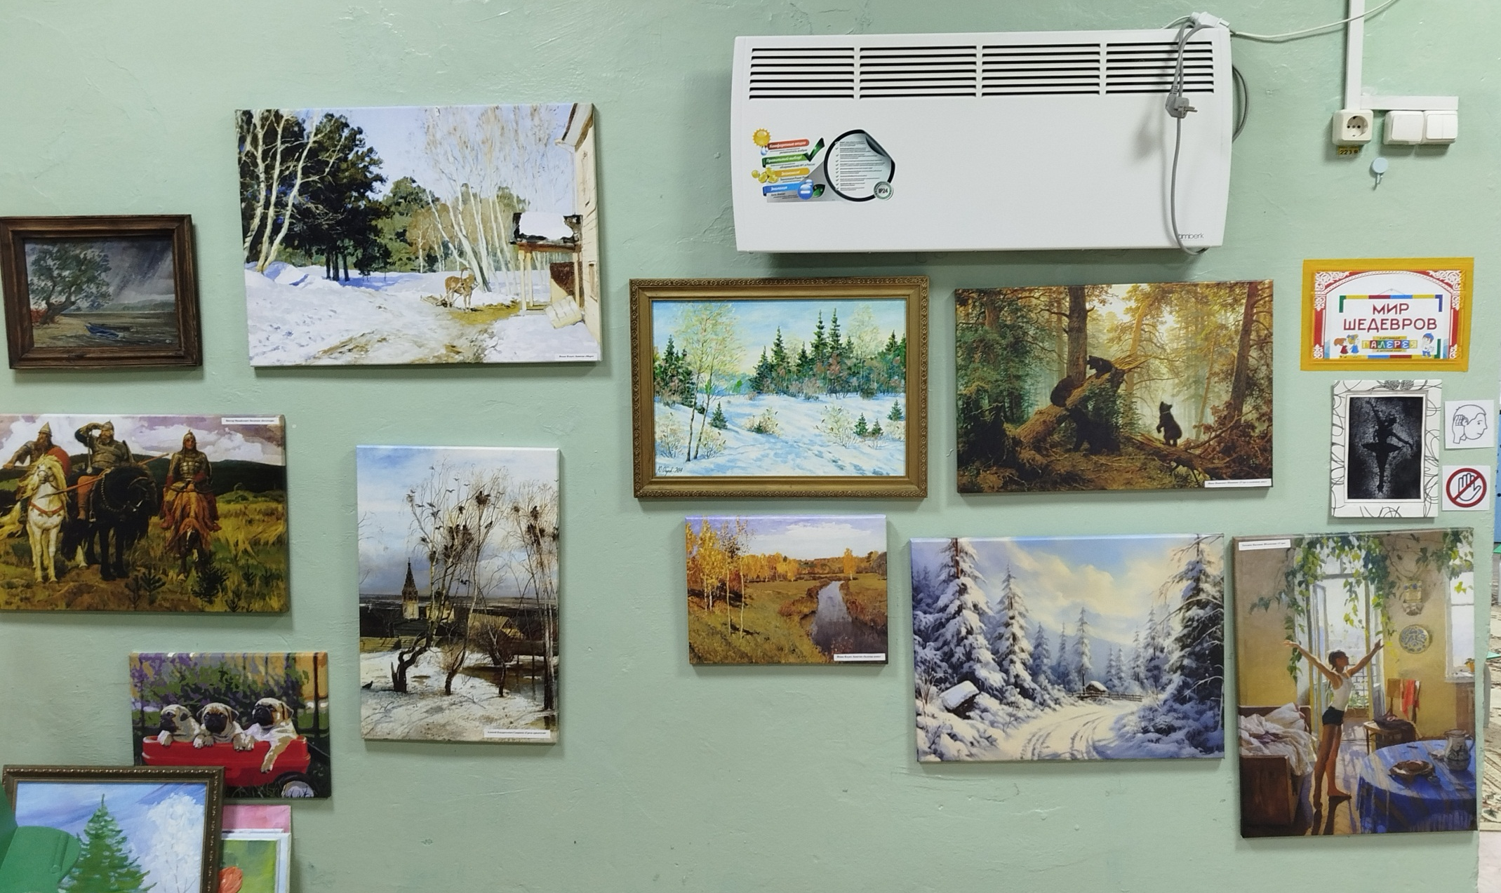
Выставки в музее
Картинная галерея «Мир шедевров»
«Русская изба»
Постоянно действующие выставки:

Slide 14
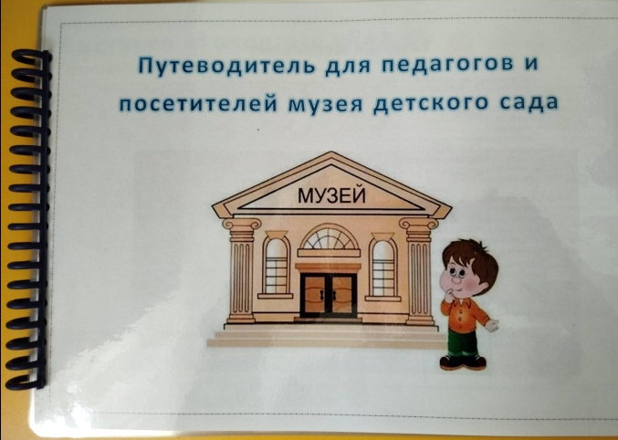
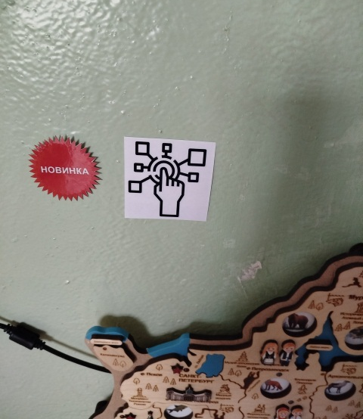
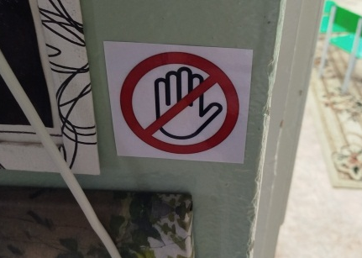
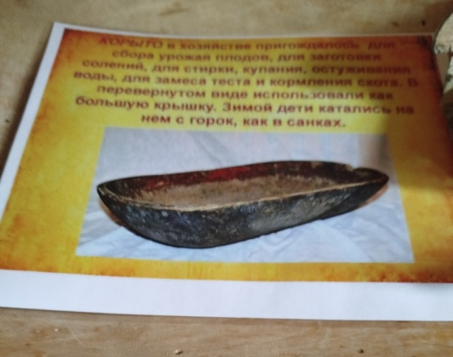
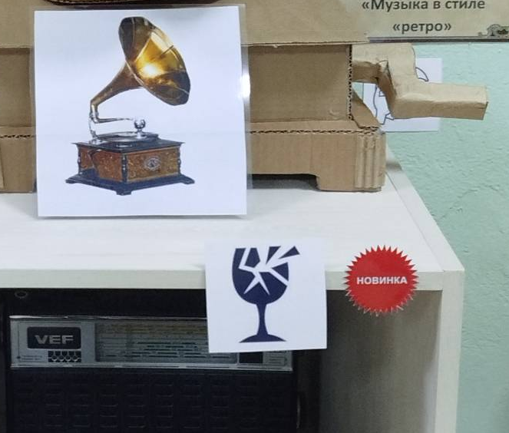
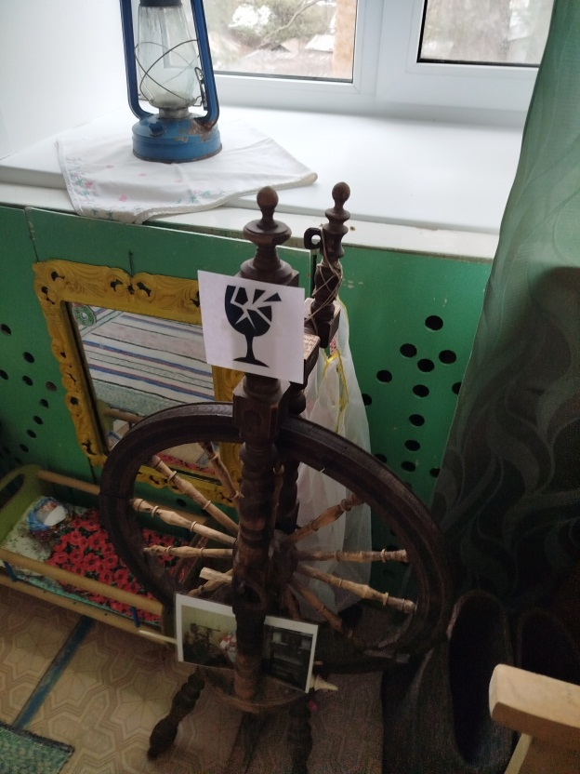
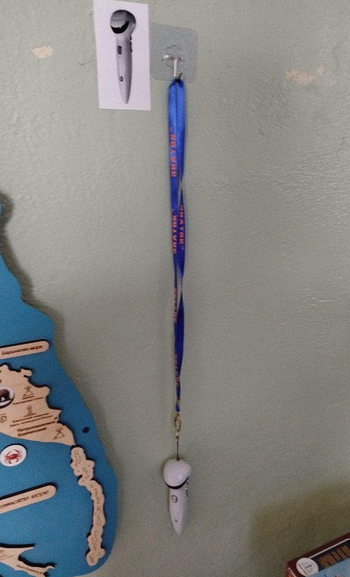
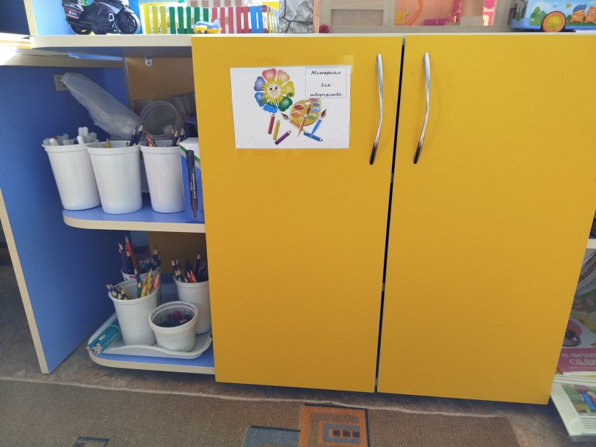
Элементы бережливой технологии
Путеводитель по музею
Значки и обозначения
Карточки музейных экспонатов
Говорящая ручка
Материал для продуктивной деятельности

Slide 15
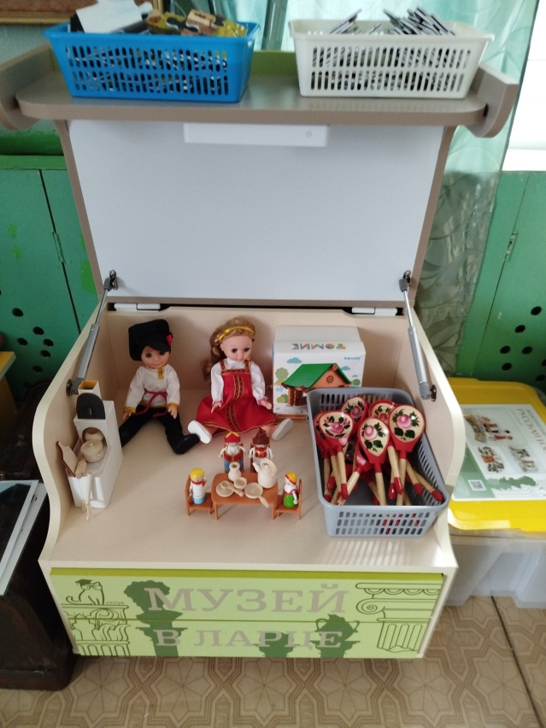
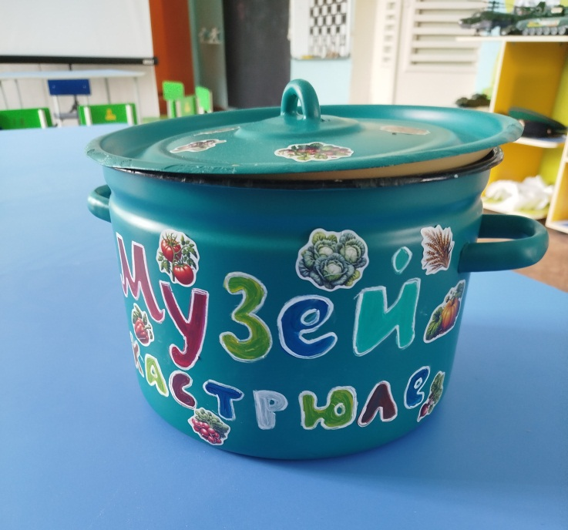
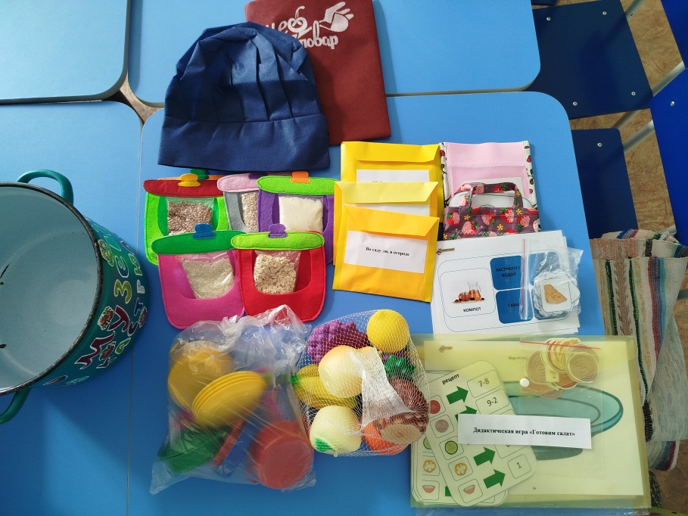
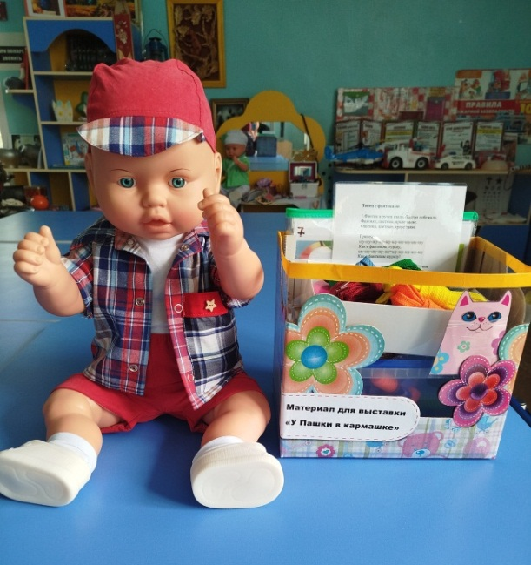
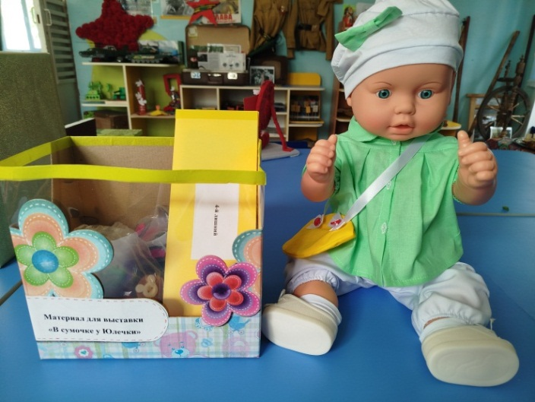
Мобильные переносные выставки
Музей в ларце «Русская изба»
Музей в кастрюле
Музей в ларце «Прикладное искусство»
У Пашки в кармашке
В сумочке и Юлечки
Содержание «Музея в кастрюле»

Slide 16
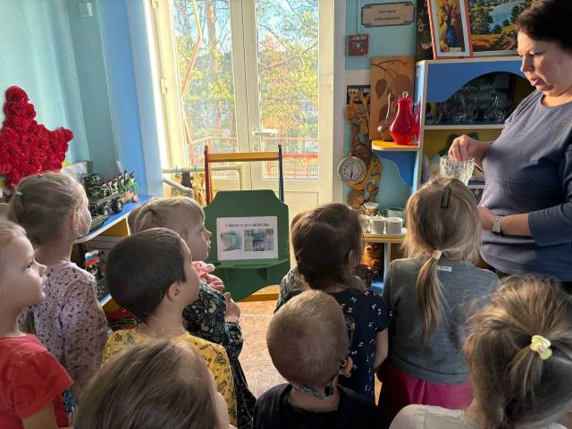
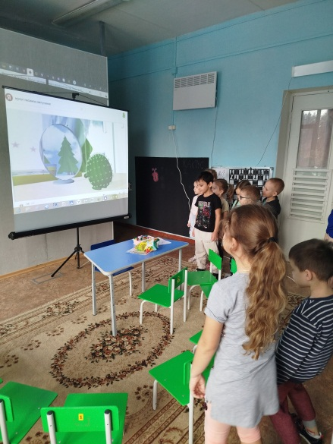
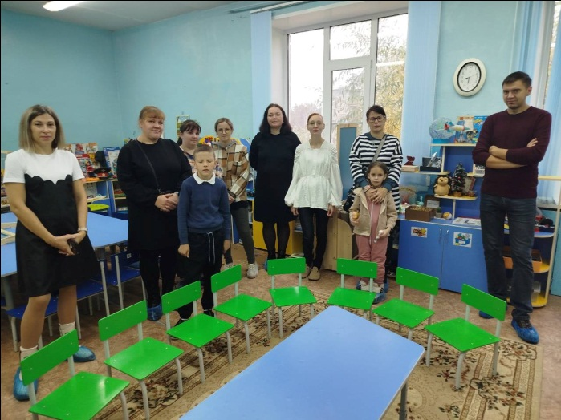
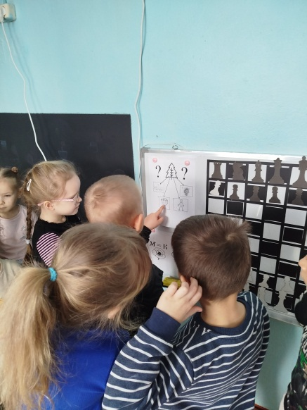
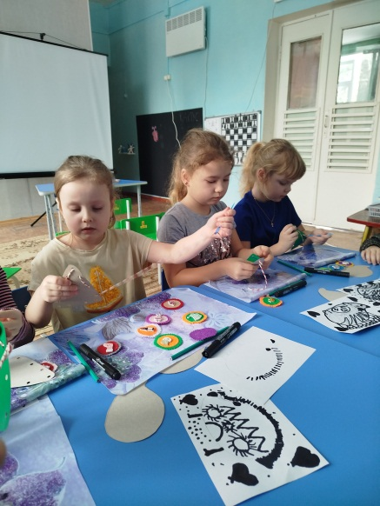
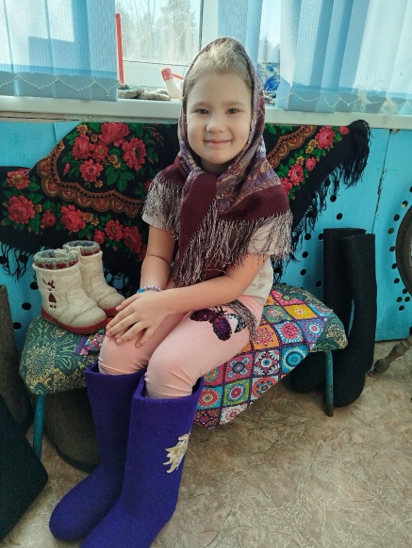
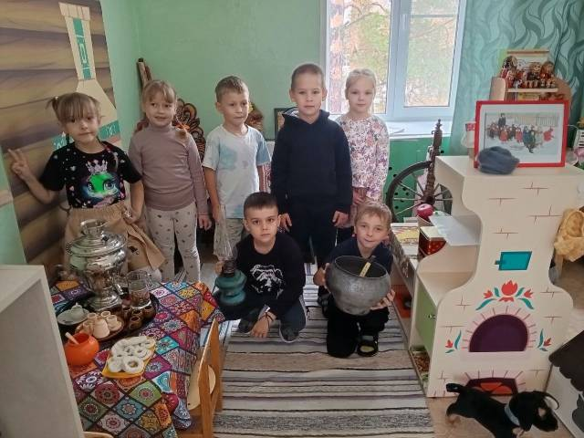
Возможности музея
Проведение экскурсий, занятий, мастер-классов, творческих лабораторий, квестов, развлечений, концертов и т.д.
Проведение консультаций, семинаров, мастер-классов, музейных курсов и т.д.

Slide 17
Литература и электронные ресурсы
Столяров Б.А. Музейная педагогика. История, теория, практика: Учебное пособие.- М.: Высшая школа, 2004
Шляхтина Л.М. Основы музейного дела. Теория и практика. - М.: Высшая школа, 2000
Сайт ИКОМ в России https://icom-russia.com/?ysclid=mkqrp32ns6927879560
Журнал «Музей» https://panor.ru/magazines/muzey.html?ysclid=mkqrlz4ww5134112885#

